Slide 1
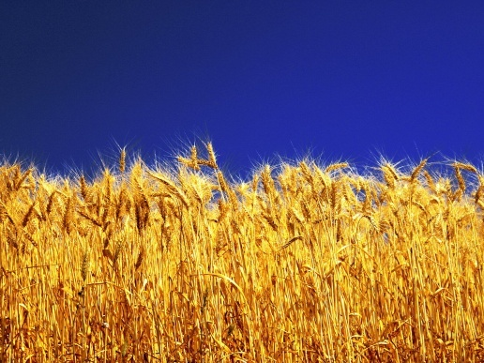
Загадки о злаках

Slide 2

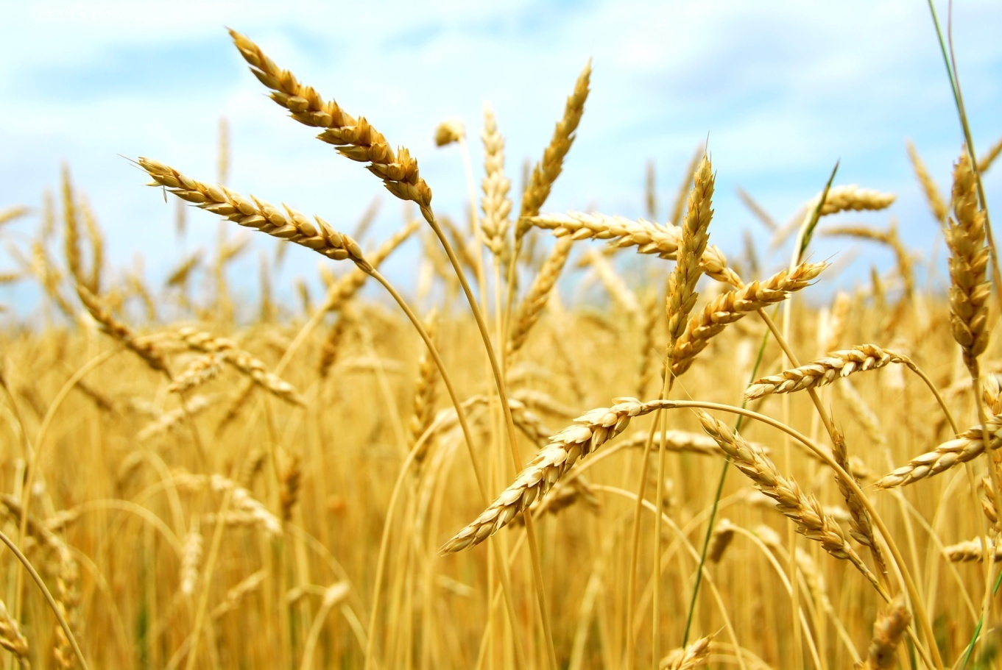
колосья
Малые малышки
В золотой кубышке
На ветру склоняются,
С ветром осыпаются

Slide 3
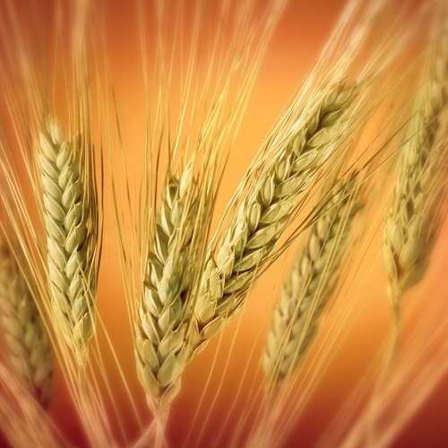
пшеница
Малые малышки
В золотой кубышке
На ветру склоняются,
С ветром осыпаются.
В поле — метёлкой,
В мешке — жемчугом.

Slide 4
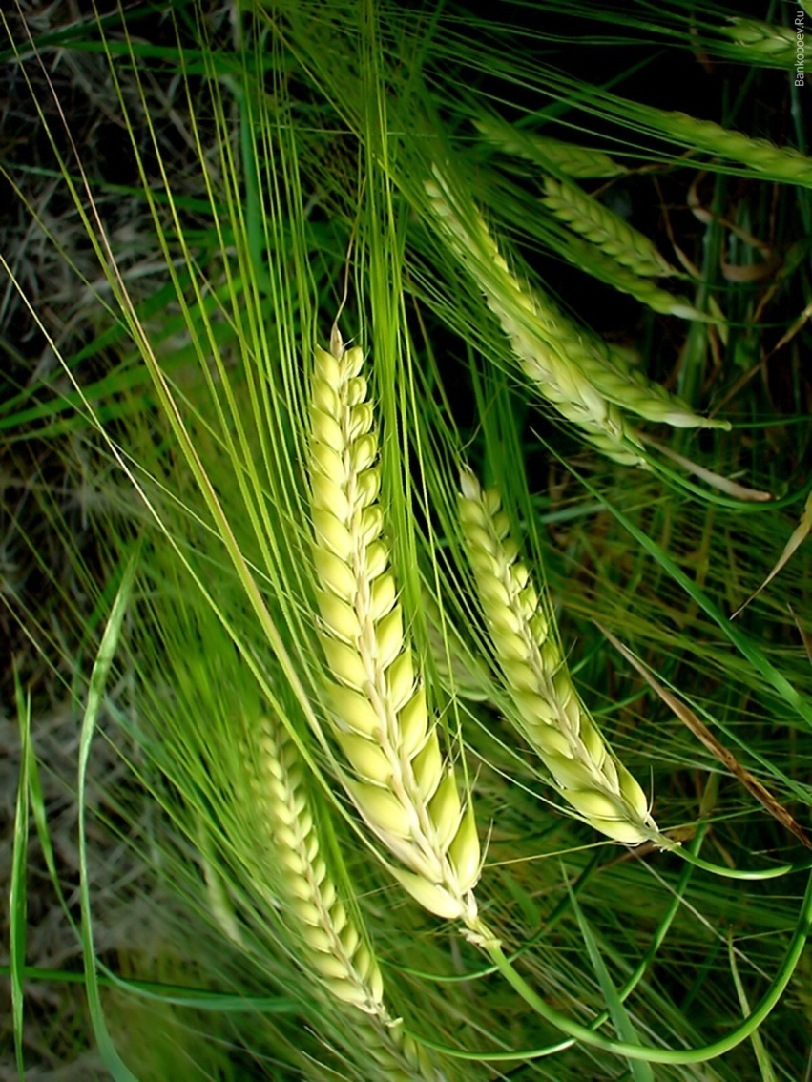
рожь
Хлебороб ее растил,
а созрела – отпустил.
Среди нас друзей нашла,
Черным хлебом к нам пришла.

Slide 5
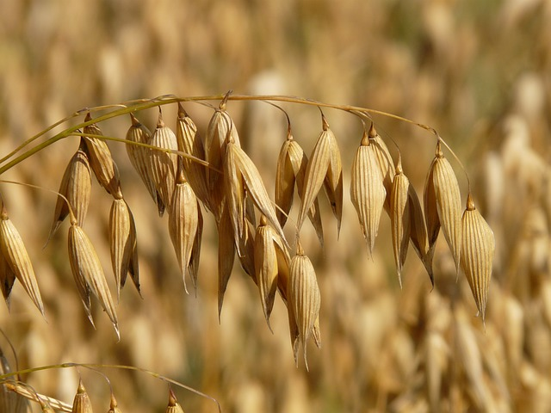
овес
На кургане - варгане
Стоит курочка с серьгами.
Соберу серёжки —
Сварю каши плошку

Slide 6
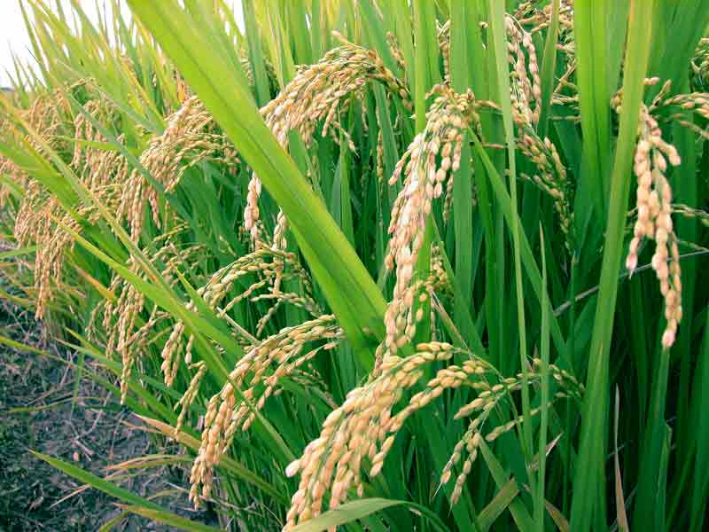
рис
Главный принцип злака в общем-то простой:
Голова на солнце,
Ноги под водой.
Поле в воде все, вот так сюрприз!
В поле для плова вырастет…

Slide 7
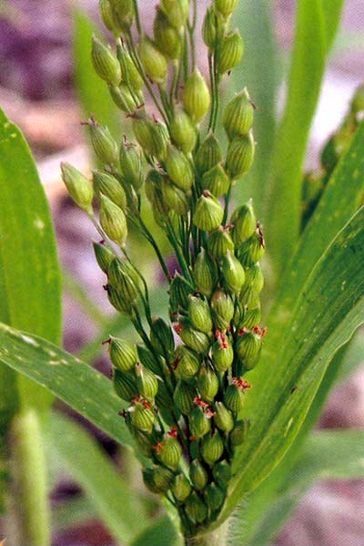
просо
В дружбе с ним мы все давно,
Злак сей дарит нам пшено.

Slide 8
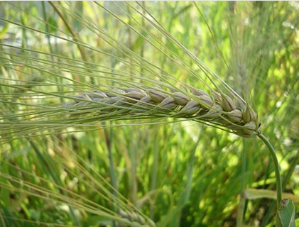
ячмень
А вот этот злак похож
На пшеницу и на рожь.
Но в колоске один цветок-
Так будь внимательней, знаток!

Slide 9
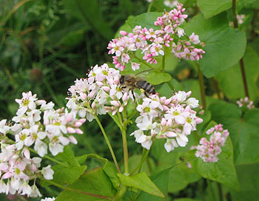
гречиха
Росло - красно,
Цвело – бело,
А снял зерно –
Почти черно!

Slide 10
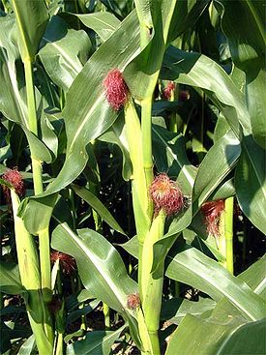
кукуруза
Вырастаю всем на диво,
Высока, стройна, красива.
Прячу в светлые перчатки
Золотистые початки.
Стебли высокие гнутся от груза.
Спеет царица полей - …

Slide 11
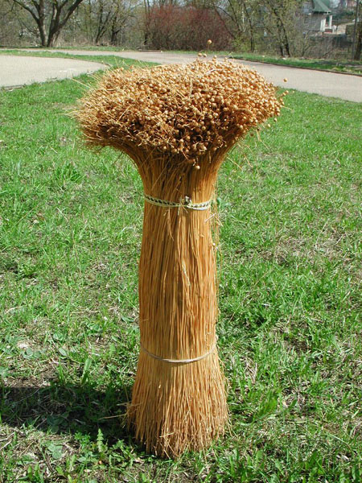
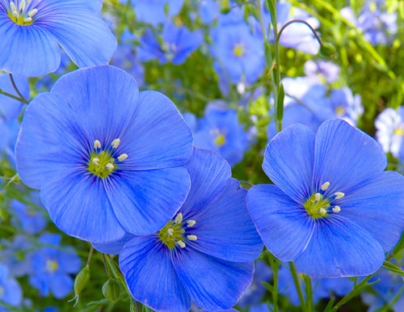
лен
Был тростинкой,
Стал простынкой.
Голубым все поле стало,
Словно небо вниз упало.

Slide 12
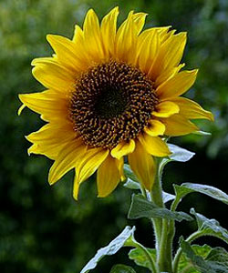
подсолнух
На солнце я похожий
И солнце я люблю.
За солнцем поворачиваю
Голову свою.
Стоит он задумчивый в желтом венце,
Темнеют веснушки
На круглом лице.

